Slide 1
Отчёт по практическому заданию на тему:
Анализ хозяйственной деятельности
ПАО «Красногорский механический завод имени С. А. Зверева»

Slide 2
Общие сведения об организации
ПАО Красногорский завод имени С. А. Зверева, ранее — Красногорский механический завод (КМЗ) — крупное оптическое предприятие, расположенное в городе Красногорске Московской области. Входит в холдинг "Швабе" - холдинговая компания российской государственной группы "Ростех", занимающаяся разработкой и производством высокотехнологичных оптико-электронных систем военного и гражданского назначения, производством оптического, медицинского и энергосберегающего оборудования.

Slide 3
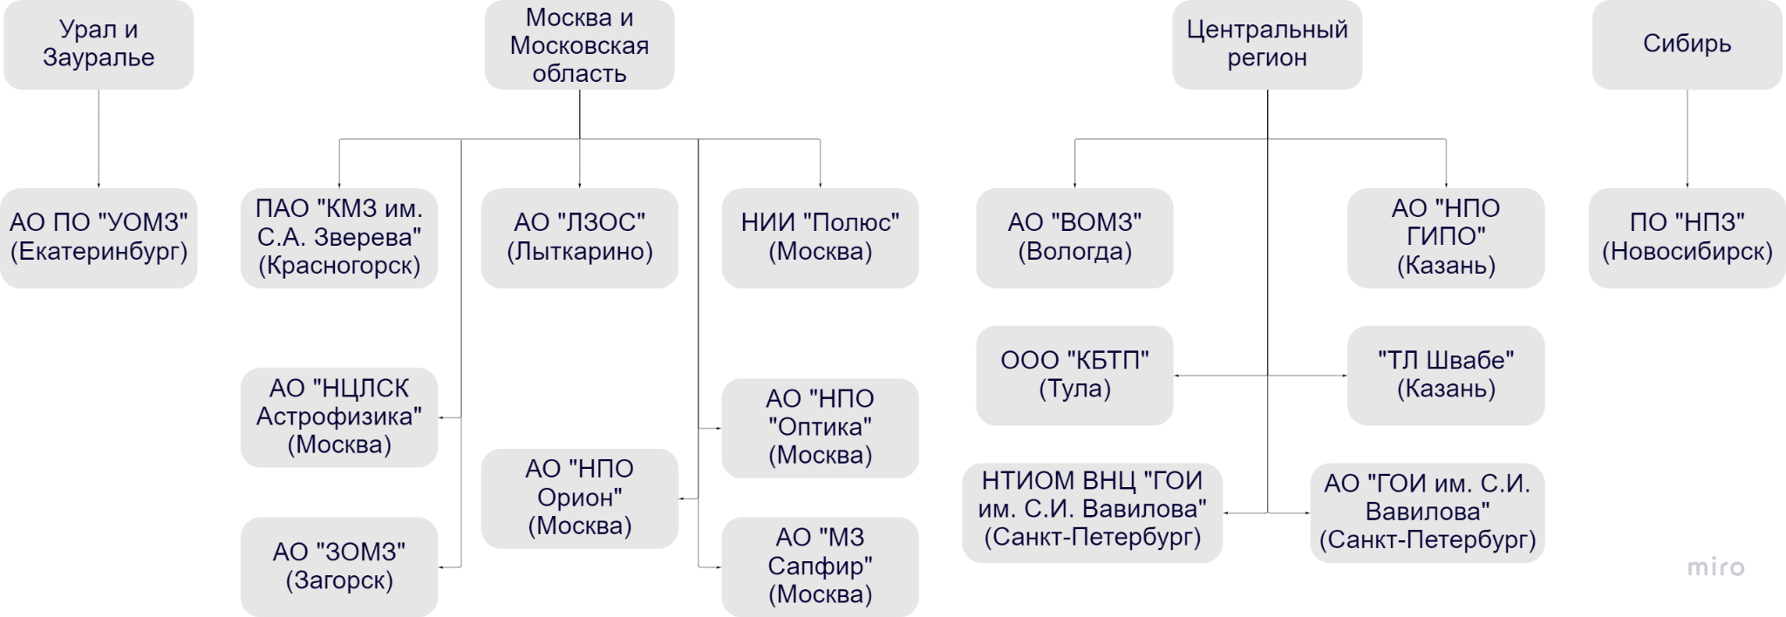
Интегрированная структура холдинга ОАО "Швабе"

Slide 4
Рассмотрим основные этапы развития и достижения ПАО "Красногорский механический завод имени С. А. Зверева"

Slide 5
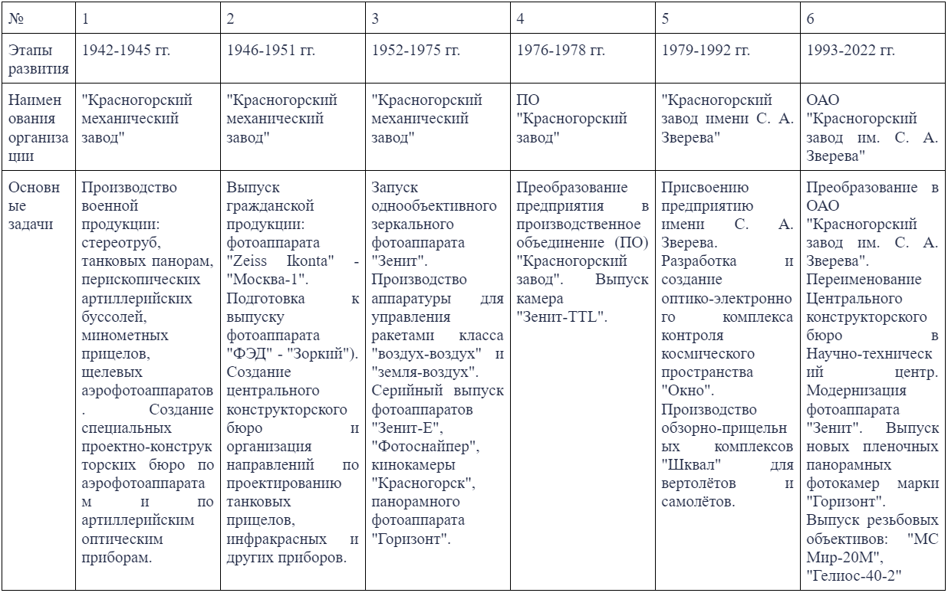

Slide 6
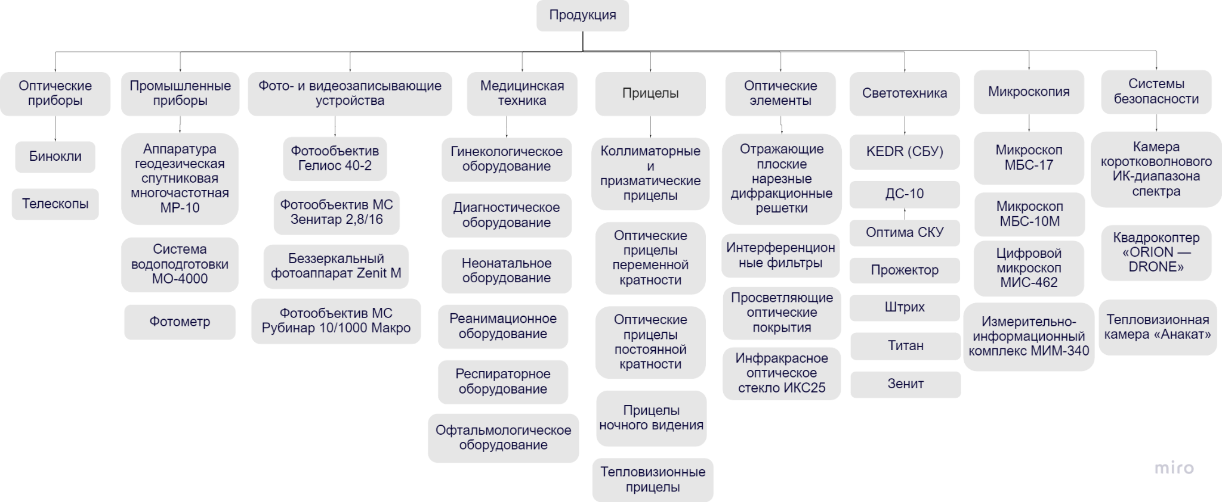
Продуктовый портфель

Slide 7
Основные финансово-экономические показатели
№ | Показатель | Ед. изм. | Год |  |  |  |  | Итого
 |  |  | 2017 | 2018 | 2019 | 2020 | 2021
1 | Выручка | Тыс. р. | 11 321 418 | 12 642 192 | 15 930 556 | 13 494 367 | 13 084 749 | 66 473 282
2 | Чистая прибыль | Тыс. р. | 846 001 | 920 491 | 329 167 | 339 491 | 386 394 | 2 821 544
3 | Валовая прибыль | Тыс. р. | 3 742 752 | 3 293 693 | 3 913 095 | 3 007 750 | 3 621 977 | 17 579 267
4 | Дебиторская задолженность | Тыс. р. | 7 216 421 | 6 277 822 | 8 606 860 | 8 081 684 | 6 889 687 | 37 072 474
5 | Кредиторская задолженность | Тыс. р. | 4 494 072 | 3 723 201 | 7 491 284 | 7 665 629 | 6 319 017 | 29 693 203

Slide 8
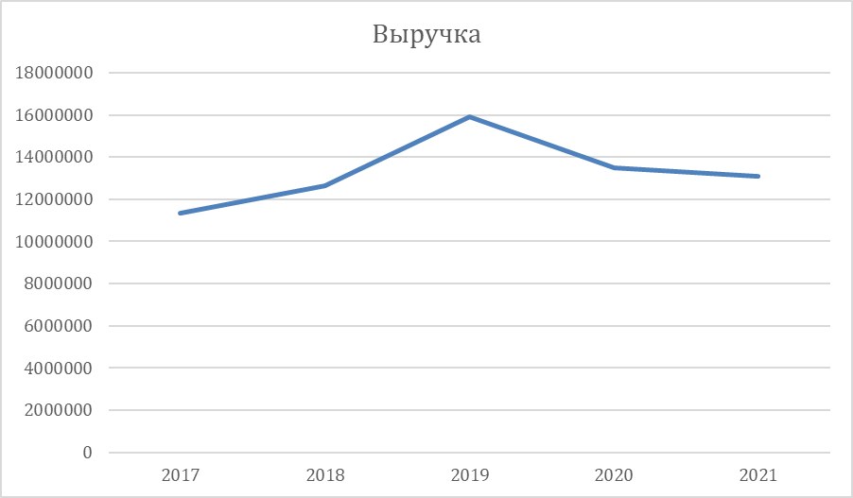
Основные показатели финансово-хозяйственной деятельности за 2017-2021 г.

Slide 9
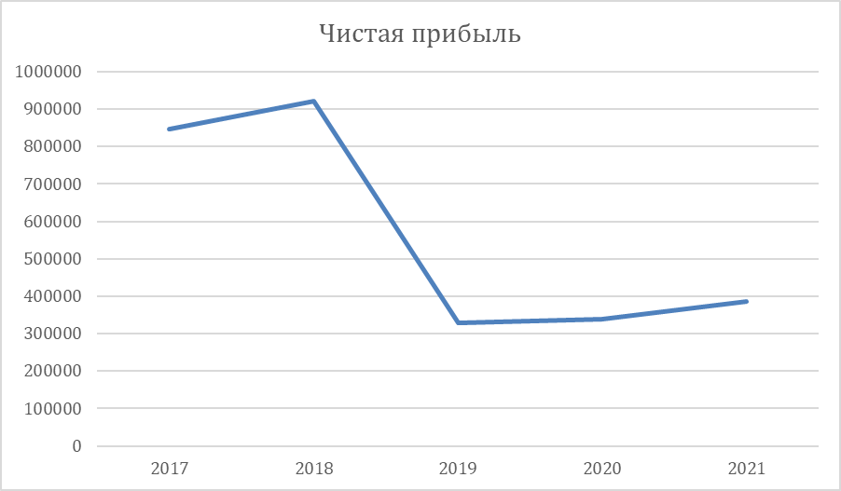
Основные показатели финансово-хозяйственной деятельности за 2017-2021 г.

Slide 10
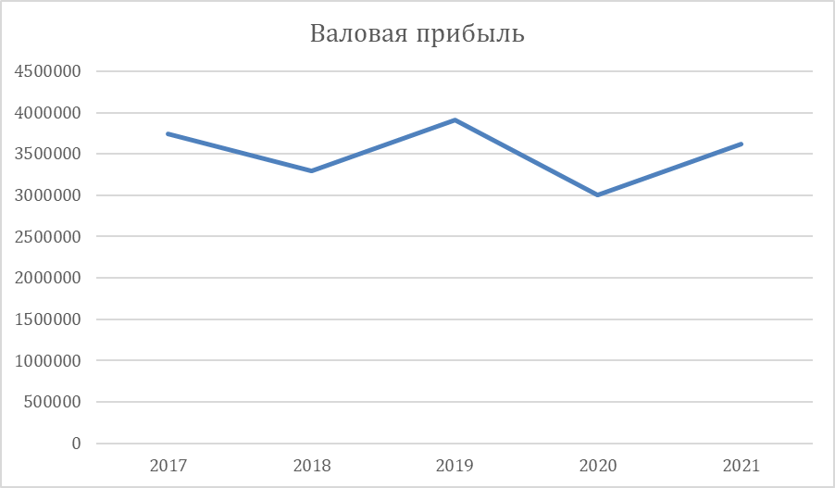
Основные показатели финансово-хозяйственной деятельности за 2017-2021 г.

Slide 11
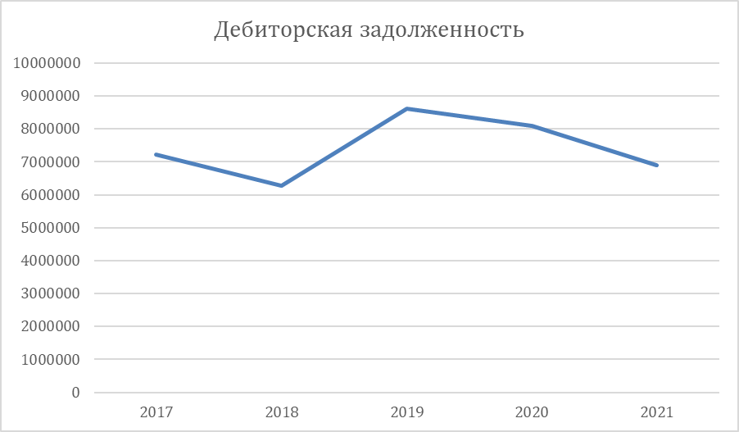
Основные показатели финансово-хозяйственной деятельности за 2017-2021 г.

Slide 12
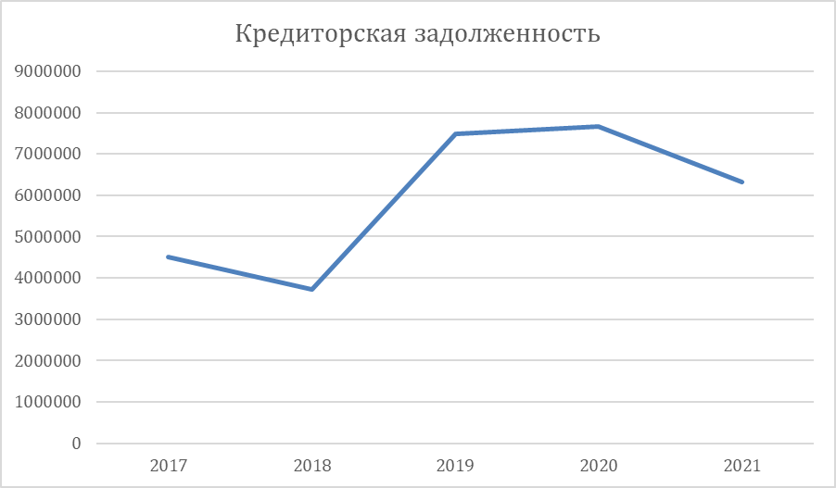
Основные показатели финансово-хозяйственной деятельности за 2017-2021 г.

Slide 13
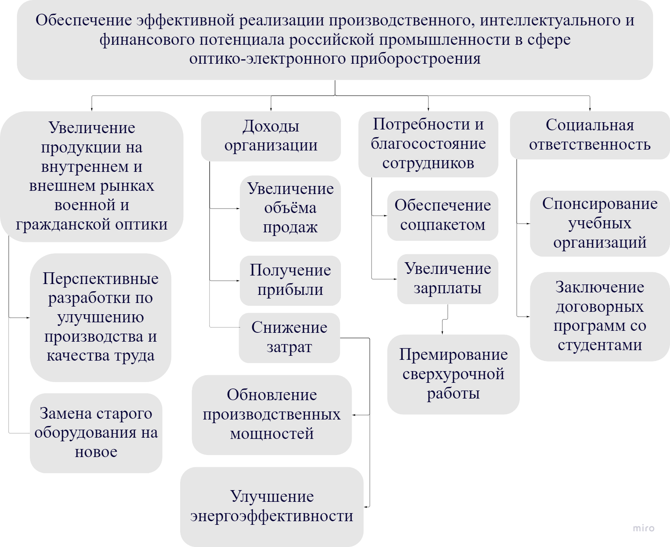
Основные цели и задачи ПАО КМЗ имени С. А. Зверева"

Slide 14
Факторы внешней и внутренней среды ПАО "Красногорский механический завод имени С. А. Зверева"
Внешние факторы деятельности | Внутренние факторы деятельности
Конкуренция Спрос на продукцию Государственное финансирование Поставщики ресурсов Государственное регулирование деятельности | Кадровая политика Организационная структура Финансовая политика Технологии и инновационные разработки

Slide 15
SWOT-анализ деятельности ПАО "КМЗ имени С. А. Зверева"
Сильные стороны | Слабые стороны
Опыт Научный потенциал Наличие мотивации у персонала Поддержка правительства Постоянно развивающиеся технологии Высокий контроль качества Высокая квалификация персонала Высокий уровень сервиса | Сильнейшая зависимость от экспортных заказов Недостаточное инвестирование проектов Недостатки в рекламной политике Недостаточный контроль исполнения приказов и распоряжений Большие издержки Низкий уровень использования производственных мощностей
Возможности | Угрозы
Рост рынка Увеличение доли финансирования отрасли государством Совершенствование технологий Кооперация с зарубежными партнерами Разорение и уход конкурента Увеличение внутреннего спроса на продукцию Совершенствование менеджмента Выход на международную арену | Отставание в технологиях, отсутствие перспективных инновационных разработок Введение экономических санкций в международной торговле Высокая активность конкурентов Ужесточение требований поставщиков Невысокий спрос на продукцию компании Ухудшение политической обстановки

Slide 16
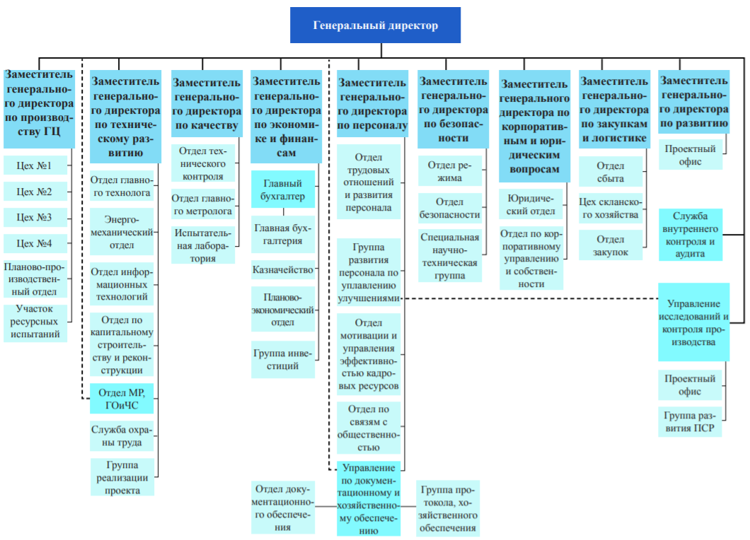
Организационная структура ПАО "КМЗ имени С. А. Зверева"

Slide 17
Выводы
Организация имеет насыщенную историю несмотря на относительно недолгую продолжительность существования;
Динамика показателей ПАО "КМЗ имени С. А. Зверева" обладает положительной тенденцией роста, а значит развитие предприятия не останавливается;
Выпуск большого спектра оптико-электронного оборудования, а также его постепенное совершенствование, позволяет хорошо конкурировать на рынке;
Кадровая политика организации заключается в сохранении человеческого потенциала, привлечения талантливых молодых специалистов и создании корпоративной культуры.
Для развития технологии предприятия ПАО "КМЗ имени С. А. Зверева" осуществляет подготовку новых специалистов, а также переквалификацию работников.
Участвуя в различных форумах и конференциях, организация привлекает как новых сотрудников, способных внедрить новые технологии, так и потенциальных покупателей.

Slide 18
Thanks for a watching!

